Slide 1
আজকের ক্লাসে সবাইকে স্বাগতম ।

Slide 2
শিক্ষক পরিচিতিঃ
সোহেল মিয়া
সহকারি শিক্ষক
কংশেরকুল সরকারি প্রাথমিক বিদ্যালয়
ভালুকা,ময়মনসিংহ।
মোবাইলঃ ০১৬১২৫৬২০৫৩
Email:shohelkgps@gmail.com

Slide 3
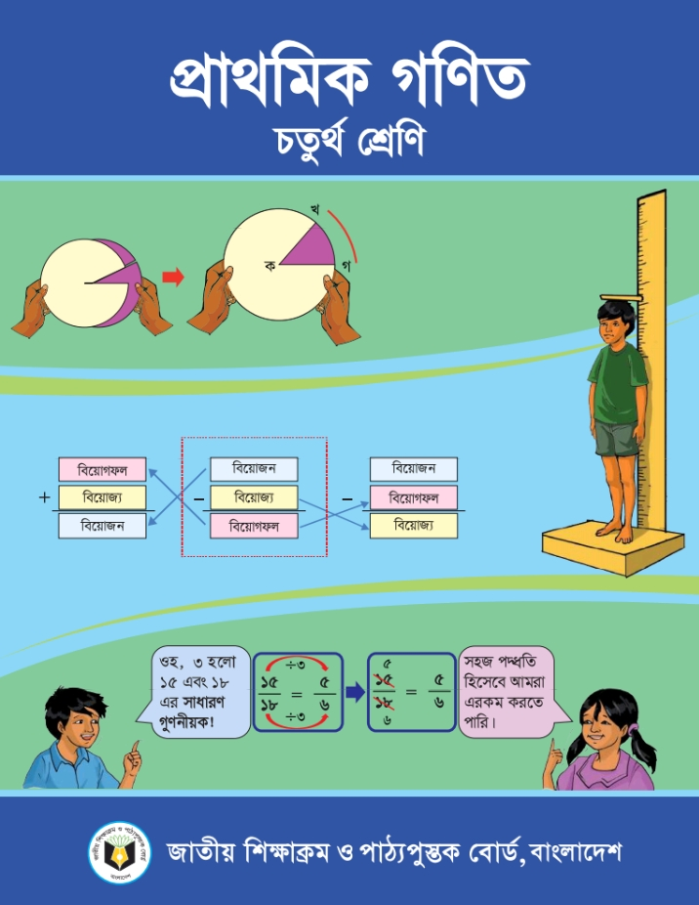
পাঠ পরিচিতি
শ্রেনিঃ চতুর্থ
বিষয়ঃপ্রাথমিক গনিত
অধ্যায়ঃআট
পাঠ শিরোনামঃসাধারন ভগ্নাংশ
পাঠ্যাংশঃসাধারন ভগ্নাংশ
সময়ঃ৪৫ মিনিট
পৃষ্টাঃ৮৭,৮৮

Slide 4
শিখনফল
১৯.১.1 অনুর্ধ দুই অংকের হর বিশিষ্ঠ প্রকৃত ভগ্নাংশ ছবি দেখে চিনতে ও
বলতে পারবে।
19.1.2 অনুর্ধ দুই অংকের হরবিশিষ্ঠ প্রক্রত ভগ্নংশ লিখতে পারবে।
20.1.1 সমহরবিশষ্ঠ কতগুলো ভগাংশ যোগ করতে পারবে।সমহরবিশিষ্ঠ
ভগাংশ বড়টি থেকে ছোটটি বিয়োগ করতে পারবে।স

Slide 5
চল ভগ্নাংশ চিনি
$$\frac{১}{২}$$
$$\frac{১}{২}$$
একটি বৃত্তের $\frac{১}{২}$অংশ
একুটি বৃত্তের ১ বা সম্পুন অংশ।

Slide 6
ভগ্নাংশের বিভিন্ন অংশ চিহ্নিত করি।
$$\frac{১}{৪}$$
$$\frac{১}{৪}$$
$$\frac{১}{৪}$$
$$\frac{১}{৪}$$
একটি বৃত্তের $\frac{১}{৪} অংশ$
একটি বৃত্তের ৪ ভাগ

Slide 7
যে ভগ্নাংশগুলোর হর বড় কিন্তু লব ছোট সেগুলোকে প্রকৃত ভগ্নাংশ বলে। যেমন-
$\frac{২}{৪}$ $\frac{৩}{৬}$ $\frac{৮}{১০}$ $\frac{১৫}{২০}$ ইত্যাদি।

Slide 8
সমহরবিশিষ্ঠ ও ১ এর সমান ভগ্নাংশ চিনি
$$\frac{১}{৪}$$
$$\frac{২}{৪}$$
$$\frac{৩}{৪}$$

Slide 9
যে সব ভগ্নাংশগুলোর হর সমান সেগুলোকে সমহরবিশষ্ঠ ভগ্নাংশ বলে।
যেমন $\frac{১}{৪}$ $\frac{২}{৪}$ $\frac{৬}{৪}$ $\frac{৪}{৪}$ ইত্যাদি।
$\frac{৪}{৪}$ বা সম্পুর্ন অংশ যা ১ এর সমানভগ্নাংশ।
অর্থাৎ $\frac{৪}{৪}=$১

Slide 10
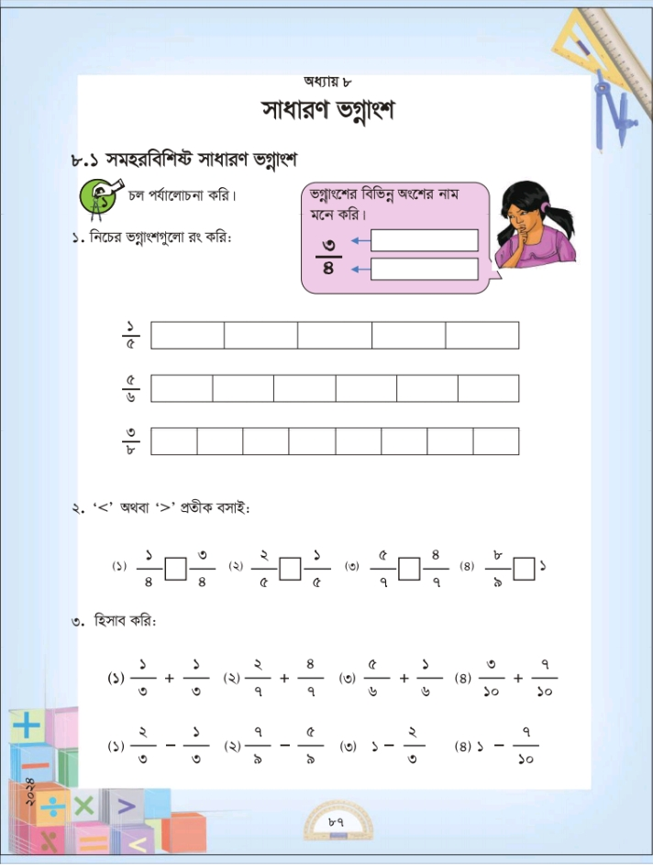
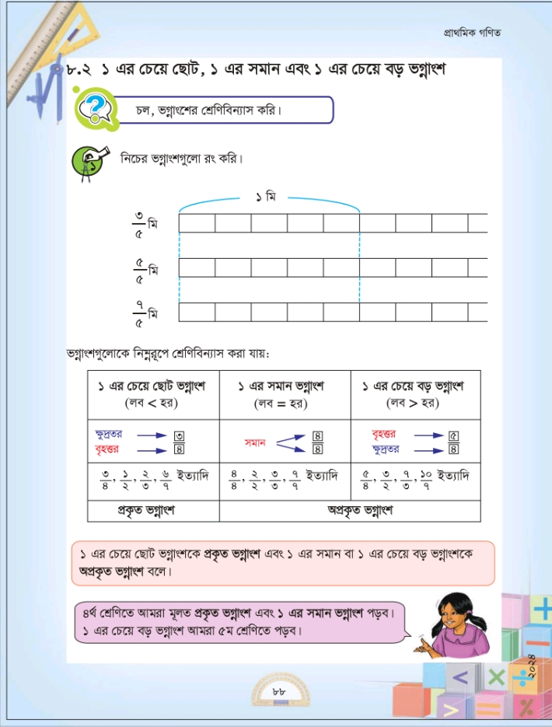
তোমার পাঠ্য বইয়ের ৮৭ এবং ৮৮ পৃষ্টা খোল।

Slide 11
চল পর্যালোচনা করি
$$\frac{৪}{৫}$$
$$\frac{৫}{৬}$$
$$\frac{৩}{৮}$$

Slide 12
এসো সমহরবিশিষ্ট ভগ্নাংশের যোগ করি
$\frac{২}{৭}$+ $\frac{৪}{৭}$
= $\frac{২+৪}{৭}$
= $\frac{৬}{৭}$

Slide 13
এবার এসো সমহর বিশিষ্ট ভগ্নাংশের বিয়োগ করি
$$\frac{৭}{৯} − \frac{৫}{৯}$$
= $\frac{৭−৫}{৯}$
= $\frac{২}{৯}$

Slide 14
দলীয় কাজ
সমহরবিশিষ্ট ভগ্নাংগুলো যোগ কর
দল- ক
দল -খ
$\frac{২}{১০} + \frac{৬}{১০}$ =
$$\frac{২}{৮ } + \frac{৪}{৮} =$$

Slide 15
একক কাজ
প্রকৃত ভগ্নাংশ কাকে বলে? ৫ টি প্রকৃত ভগ্নাংশ লিখ
যে ভগ্নাংশের হর অপেক্ষা লব ছোট তাকে প্রকৃত ভগ্নাংশ বলে।
$\frac{৪}{৮},$ $\frac{৫}{৭}$, $\frac{৭}{৮}$, $\frac{৮}{১০}$, $\frac{৯}{১২}$

Slide 16
মূল্যায়ন
১।চারটি সমহর বিশিষ্ট ভগ্নাংশ লিখ।
২।সপ্রকৃত ভগ্নাংশের লব কি হরের চেয়ে ছোট নাকি বড়?

Slide 17
বাড়ির কাজ
বাসায় গিয়ে একটি কাগজকে আট ভাগ করে প্রতি ভাগে একটি করে প্রকৃত ভগ্নাংশ লিখে আনবে।

Slide 18
ধন্যবাদ ।

